Slide 1
Plantenkennis
IBS Etalage van je werk
20-26

Slide 2
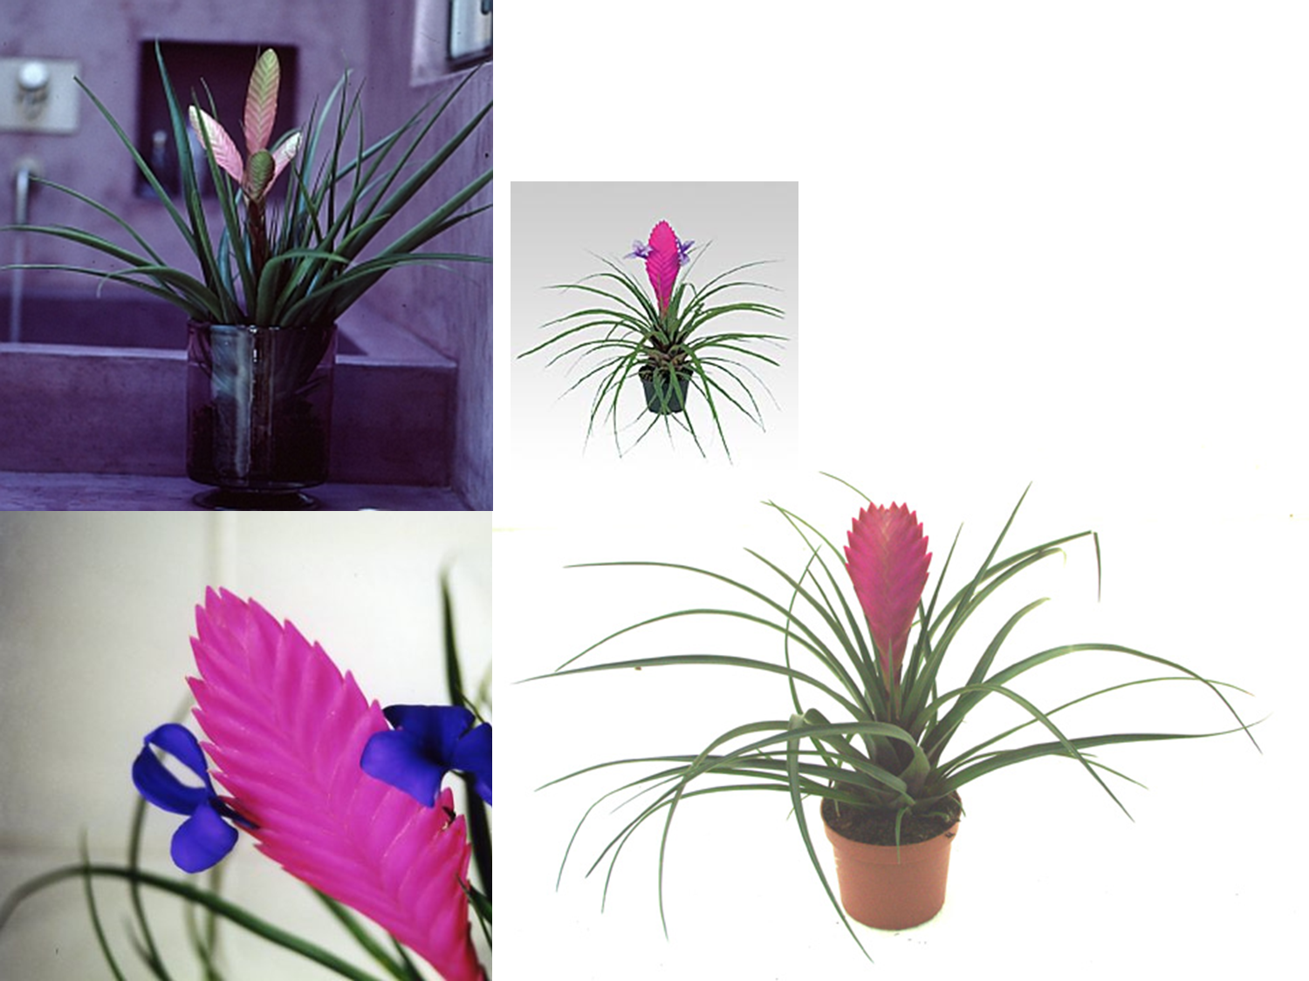
Tillandsia cyanea -
Herkomst:
Ecuador (N-O Zuid-Amerika)
Tropisch klimaat

Slide 3
Trachelium caeruleum Halskruid
Herkomst:
Rondom de Middellandse zee
Mediterraan, subtropisch klimaat

Slide 4
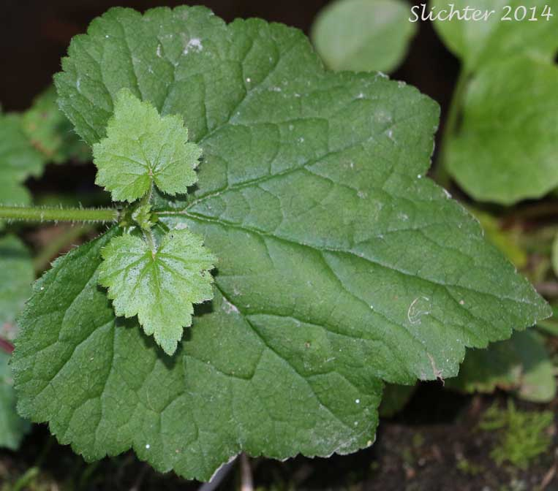
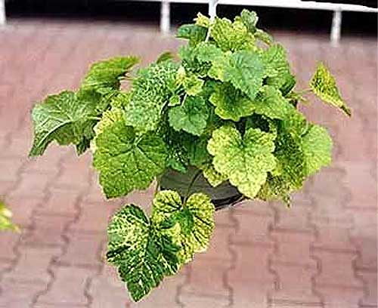
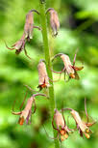
Tolmiea menziesii ‘Variegata’ Kindje op moeders schoot
Herkomst:
Noord-Amerika
Subtropisch, gematigd klimaat

Slide 5
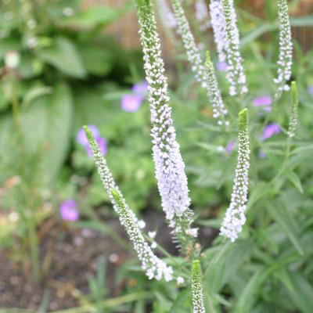
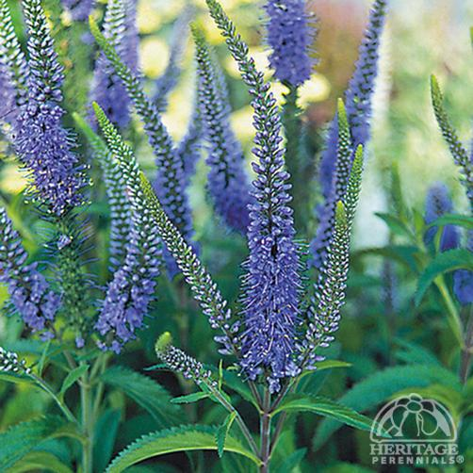
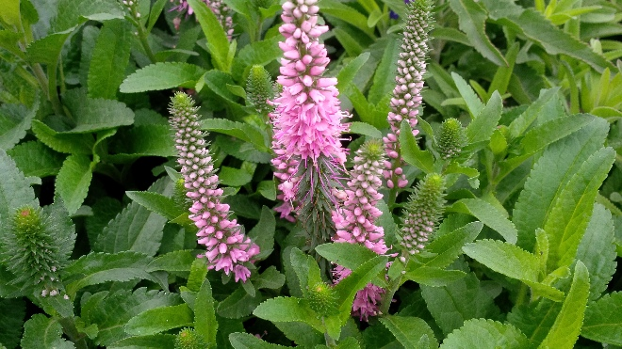
Veronica longifolia Ereprijs
Herkomst:
Europa
Gematigd klimaat

Slide 6
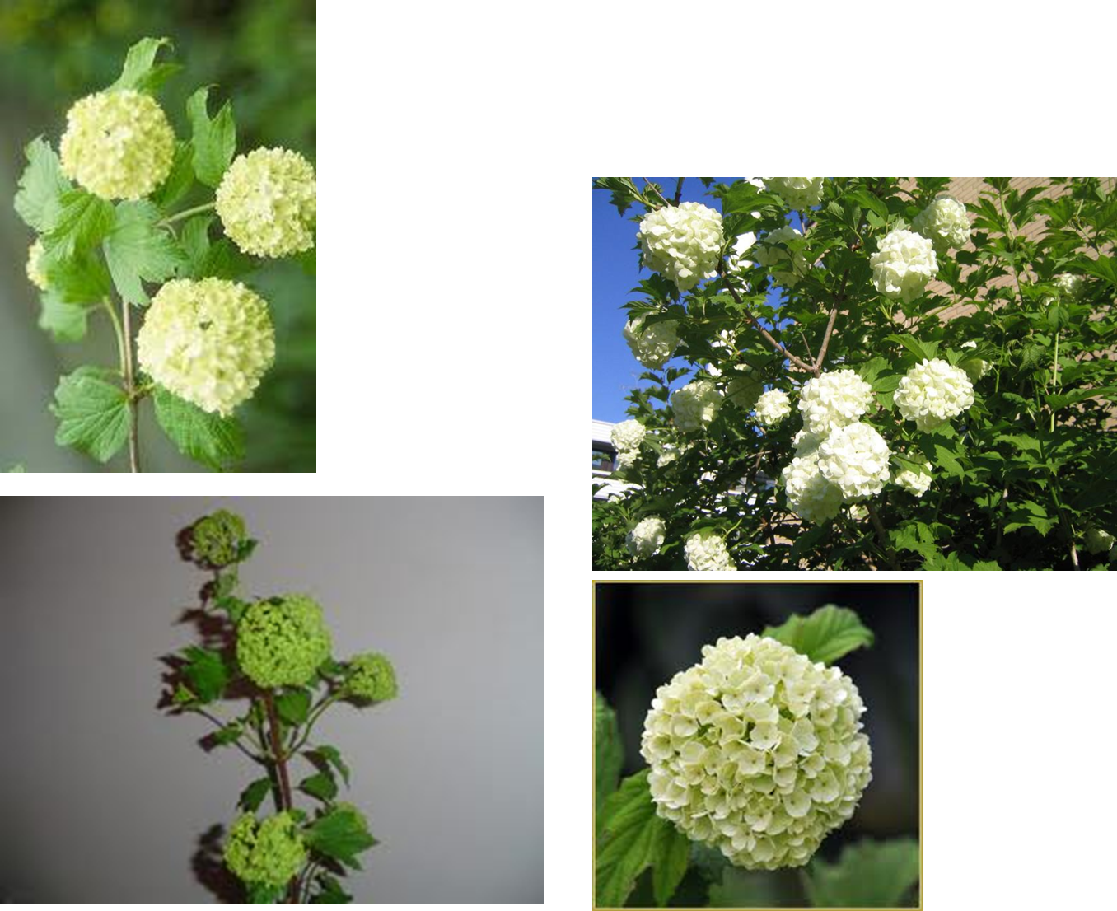
Viburnum opulus ‘Roseum’ Sneeuwbal
Herkomst:
Europa, N-Afrika, ZO Azië
Gematigd, mediterraan klimaat (klimaat)

Slide 7
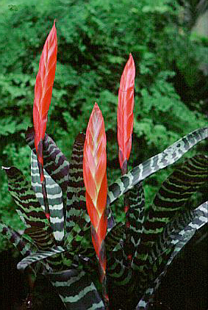
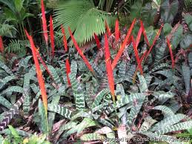
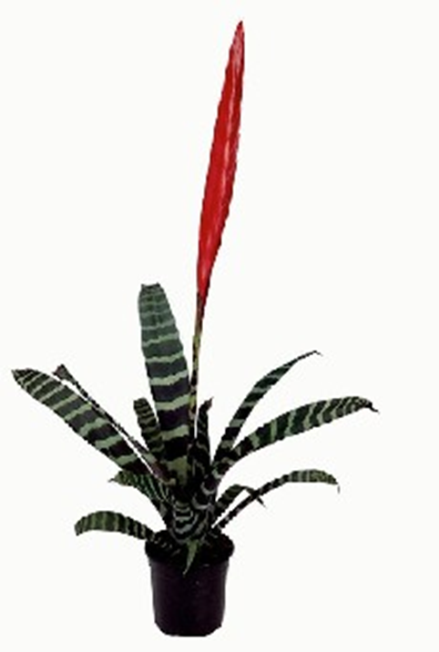
Vriesea splendens -
Herkomst:
N- Zuid Amerika
Tropisch klimaat

Slide 8
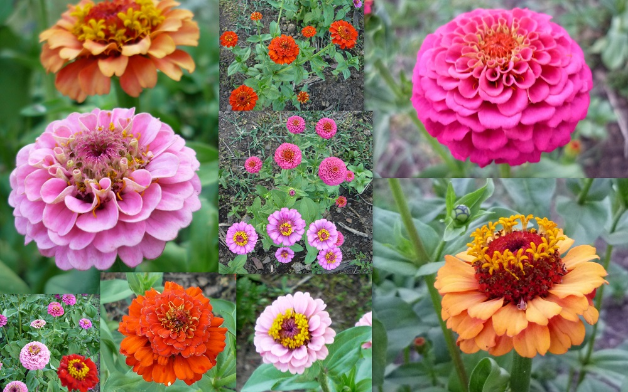
Zinnia elegans -
Herkomst:
Mexico
Tropisch klimaat

